Slide 1
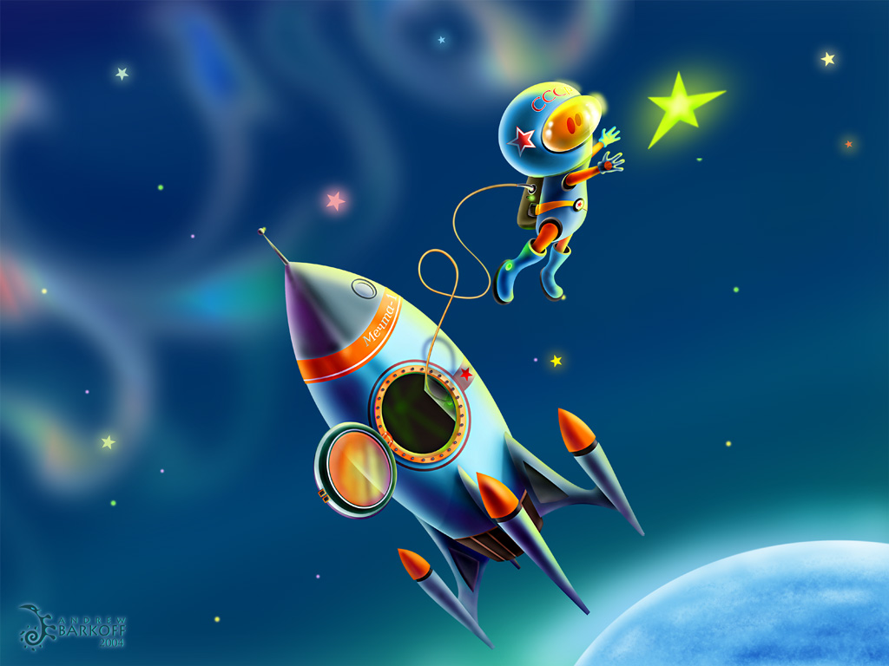
Юрий Гагарин и космос
МДОБУ «Д/С №3 ЛГО»
Полякова Елена
Анатольевна

Slide 2
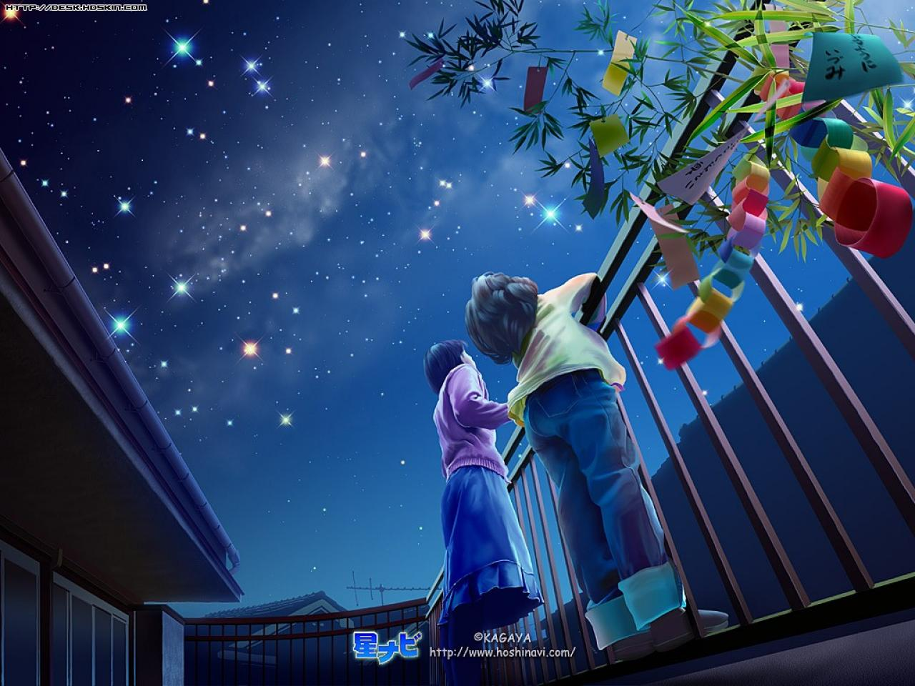
Посмотри в ночное небо! Там столько красивых звезд! Люди с самых давних времен любили смотреть на звезды.

Slide 3
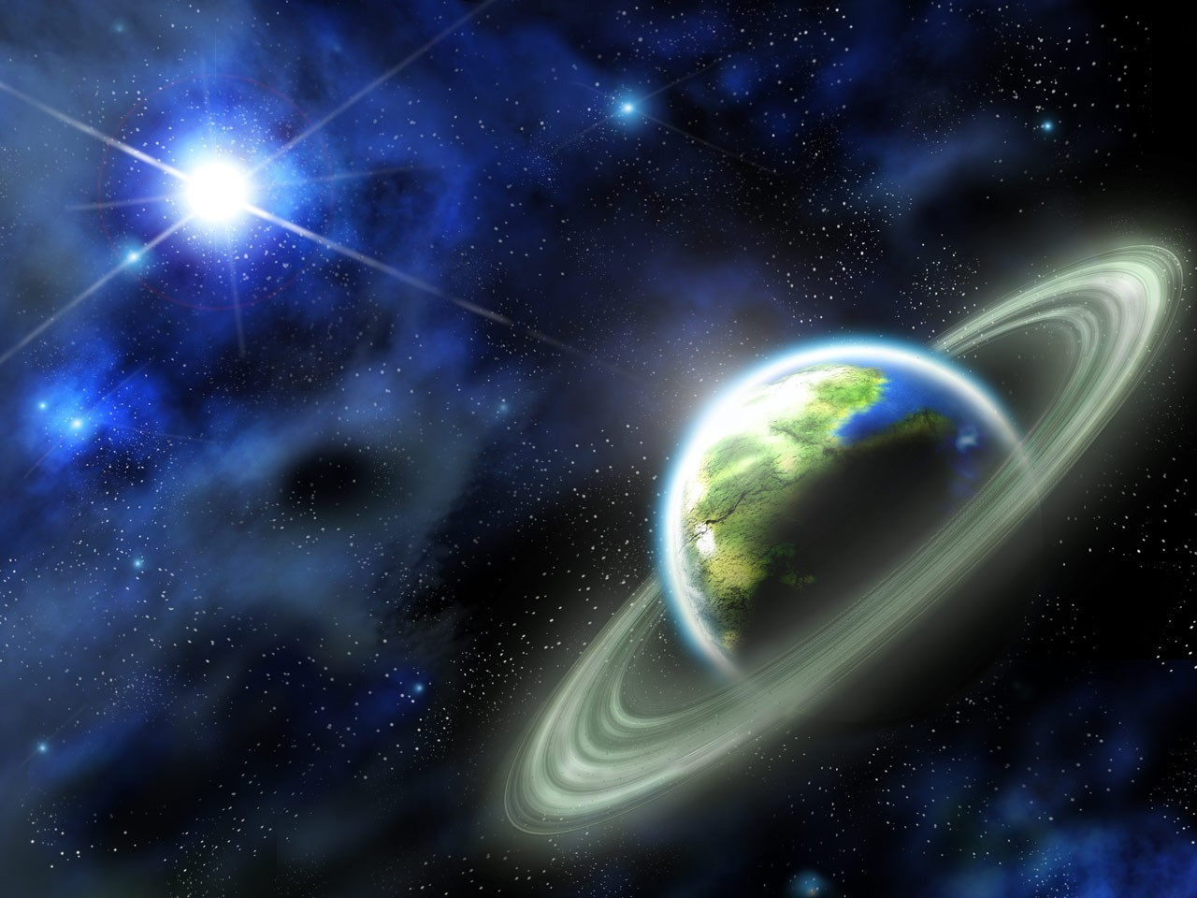
И мечтали побывать среди них…

Slide 4
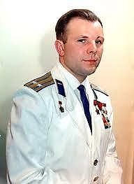
В космической ракете
С названием «Восток»
Он первым на планете
Подняться к звёздам смог
12 апреля 1961 года Юрий Гагарин стал первым человеком в истории, совершившим полёт в космическое пространство

Slide 5
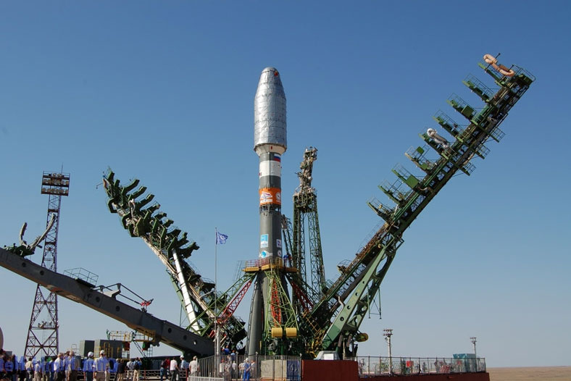
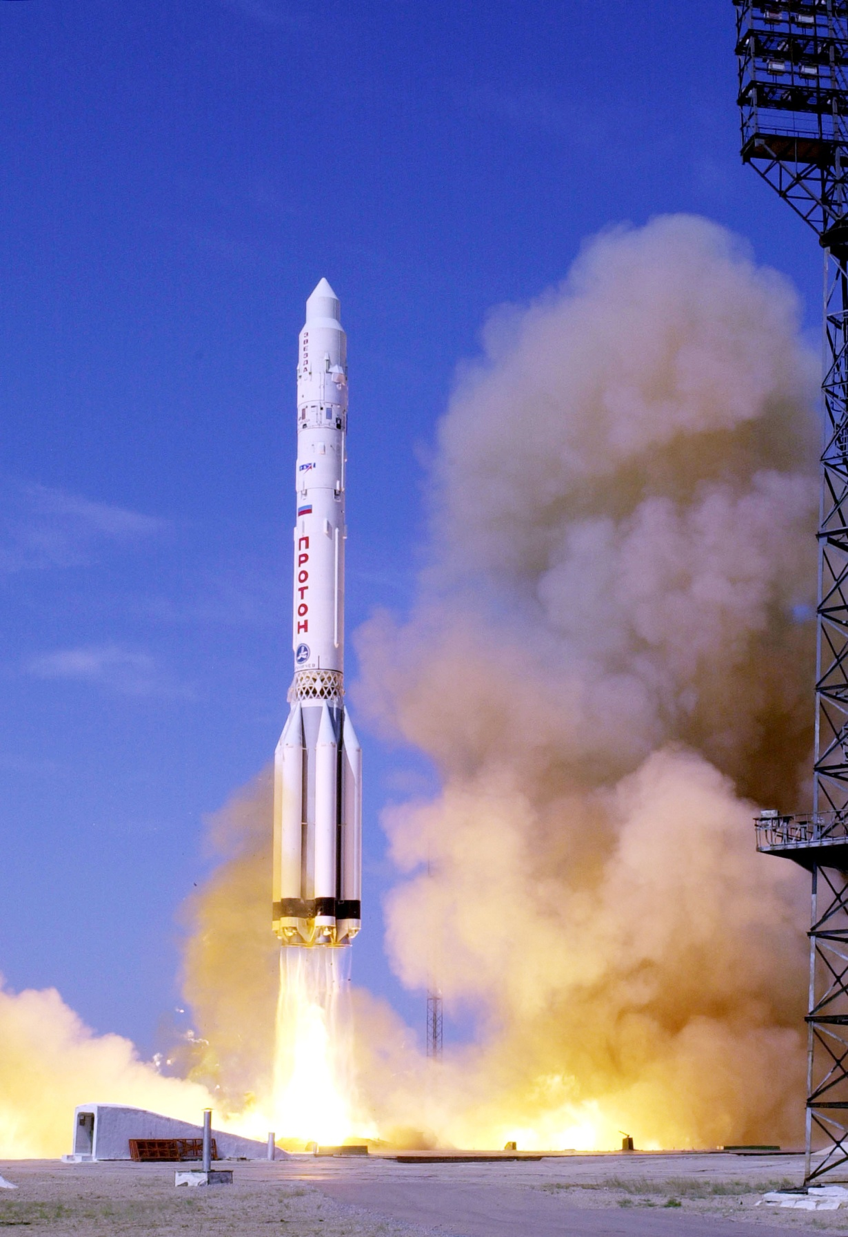

Slide 6
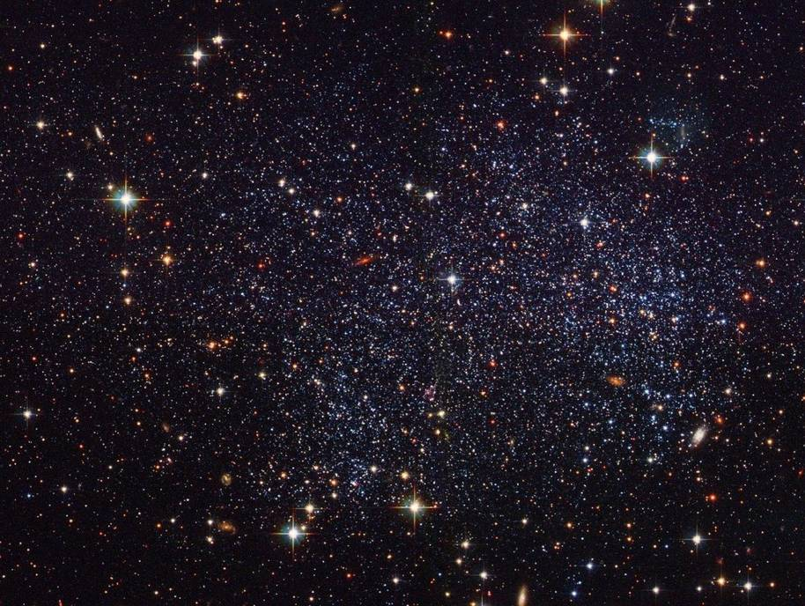

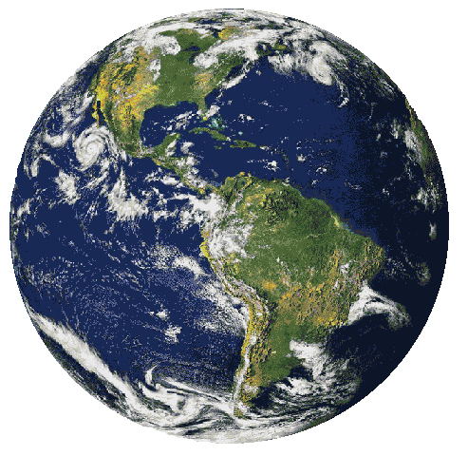

Когда ракета поднимется на нужную высоту и отделится последняя её ступень, космический корабль летит уже самостоятельно. Он становится искусственным спутником Земли.

Slide 7
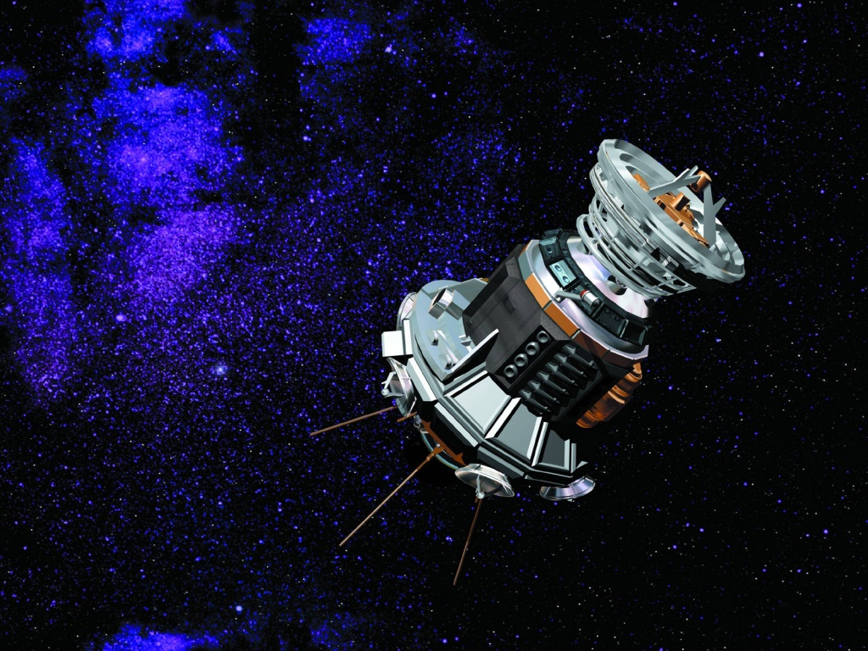
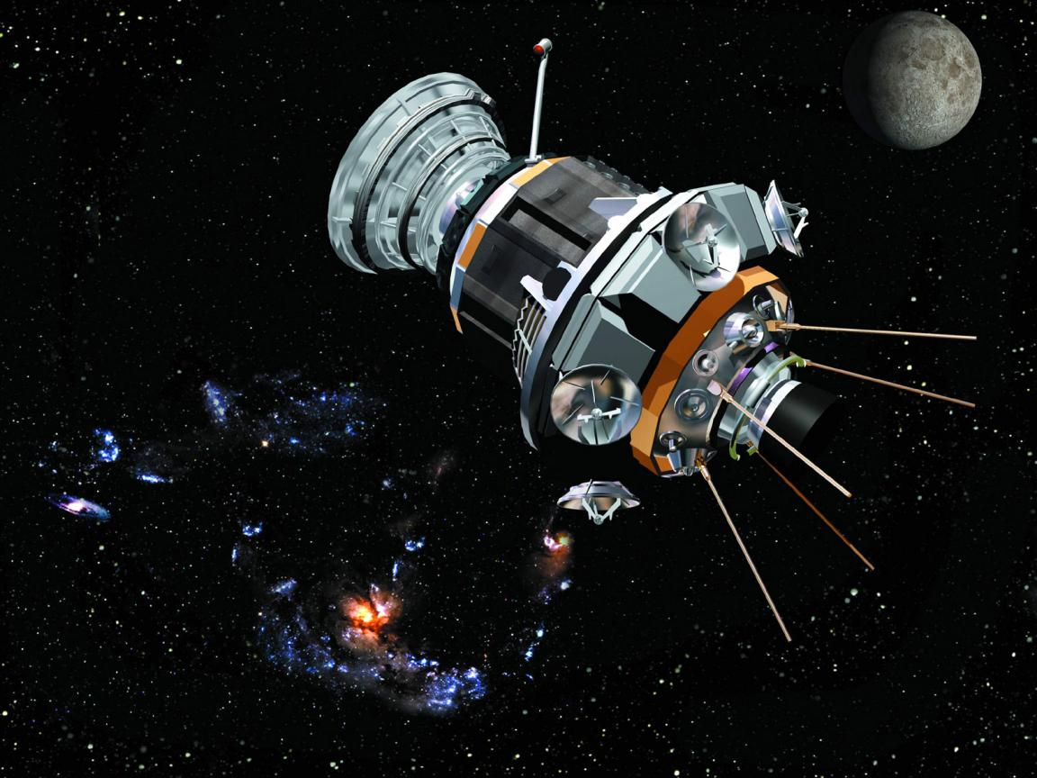

Slide 8


Slide 9
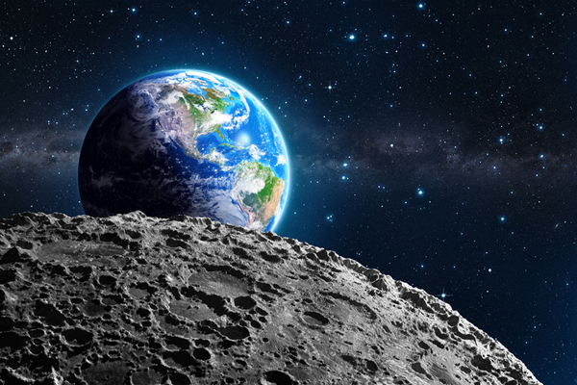
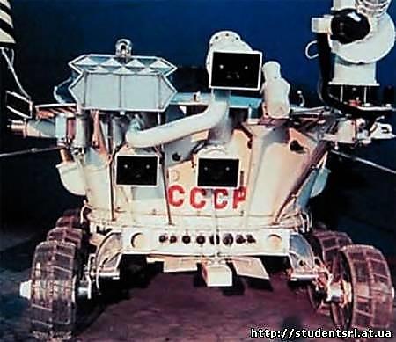

Slide 10
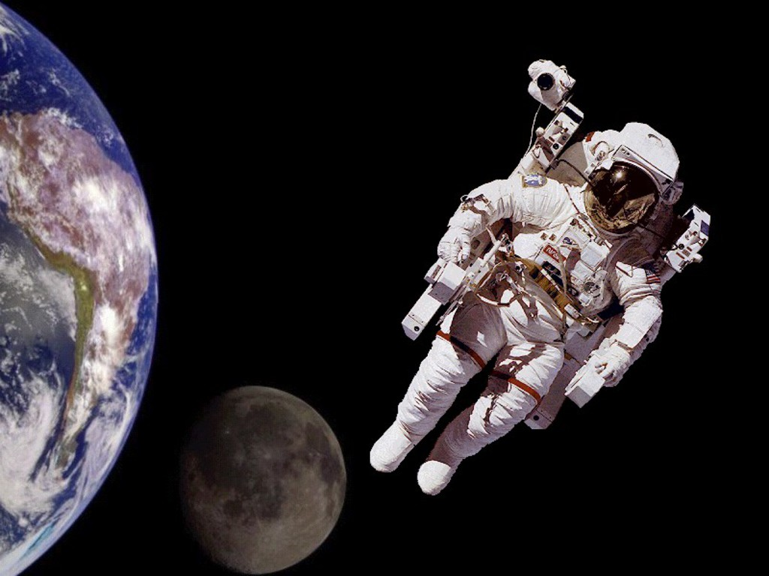
Из орбитального отсека космонавты могут выйти в открытый космос

Slide 11
